Slide 1
Ersamus+ Food Tour Fostering Transferable Skills 06.11-2022-29.11.2022.
Erasmus+ VET Mobility, 2020-1-HU01-KA102-078492 FOOD-TOUR: Fostering Transferable Skills
Von Kosztra Maja und Dániel Kosik
Arbeitsplatz: Kitz Weinstube, Aschaffenburg
A projektet az Európai Unió támogatta. A kiadványban (közleményben) megjelentek nem szükségszerűen tükrözik az Európai bizottság nézeteit.

Slide 2
Unsere Partnerschule: Staatliche Berufschule III. Aschaffenburg

Slide 3
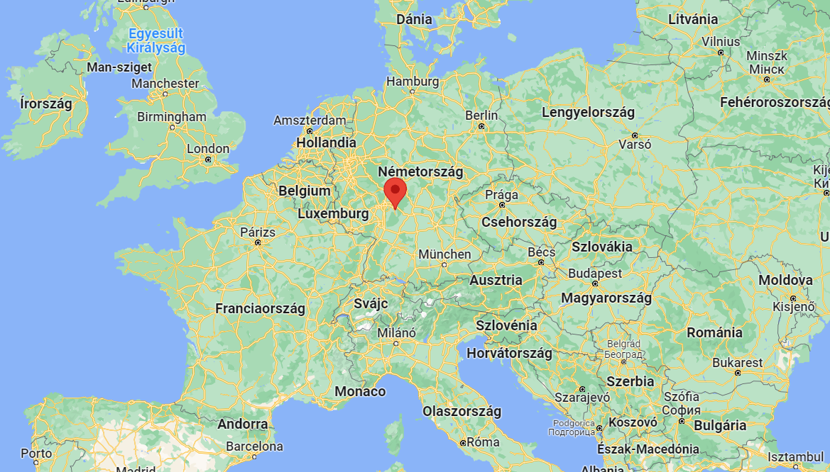
Aschaffenburg
Die Lage
lieg in bayerischem Unterfranken
die größte Stadt der Region
71.387 Einwohner
die Stadt ist gastfreundlich und sauber
die Stadt ist schön und reicht an die Sehenswürdigkeiten, die die Touriste hier anzieht

Slide 4
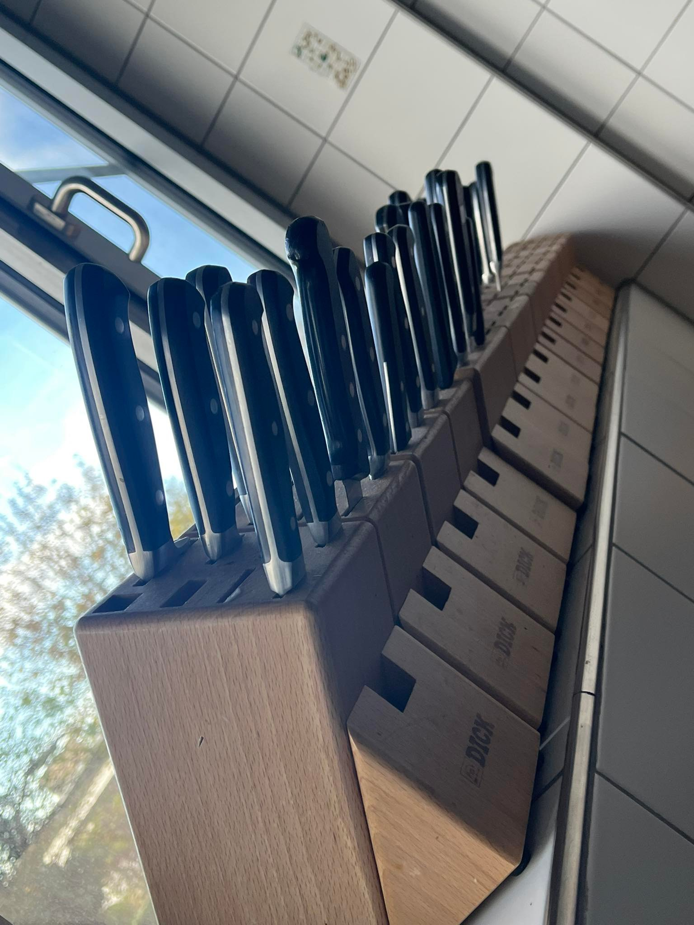
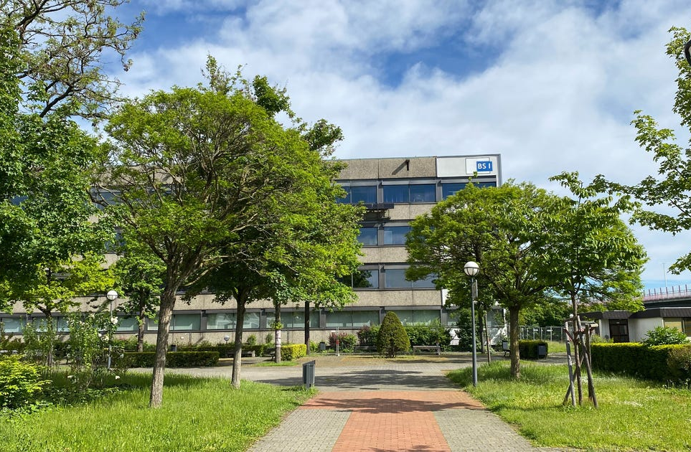
Unsere Partnerschule: Staatliche Berufschule III.
Die Berufsschule III. besteht aus zwei Gebäuden. Hier befinden sich mehr als zehn Unterricht-Küche, Metzgerei, Konditorei, Geschäfte, sogar ein Hotelzimmer, in denen die Schüler die gewählte Berufe üben können. Die Unterrichtsgebäuden sind sehr modern und die Räume sind mit neusten Technics ausgerüstet.
Die Lage der Schule ist ausgezeichnet, die Schüler können leicht mit den öffentlichen Verkehrsmitteln erreichen.

Slide 5
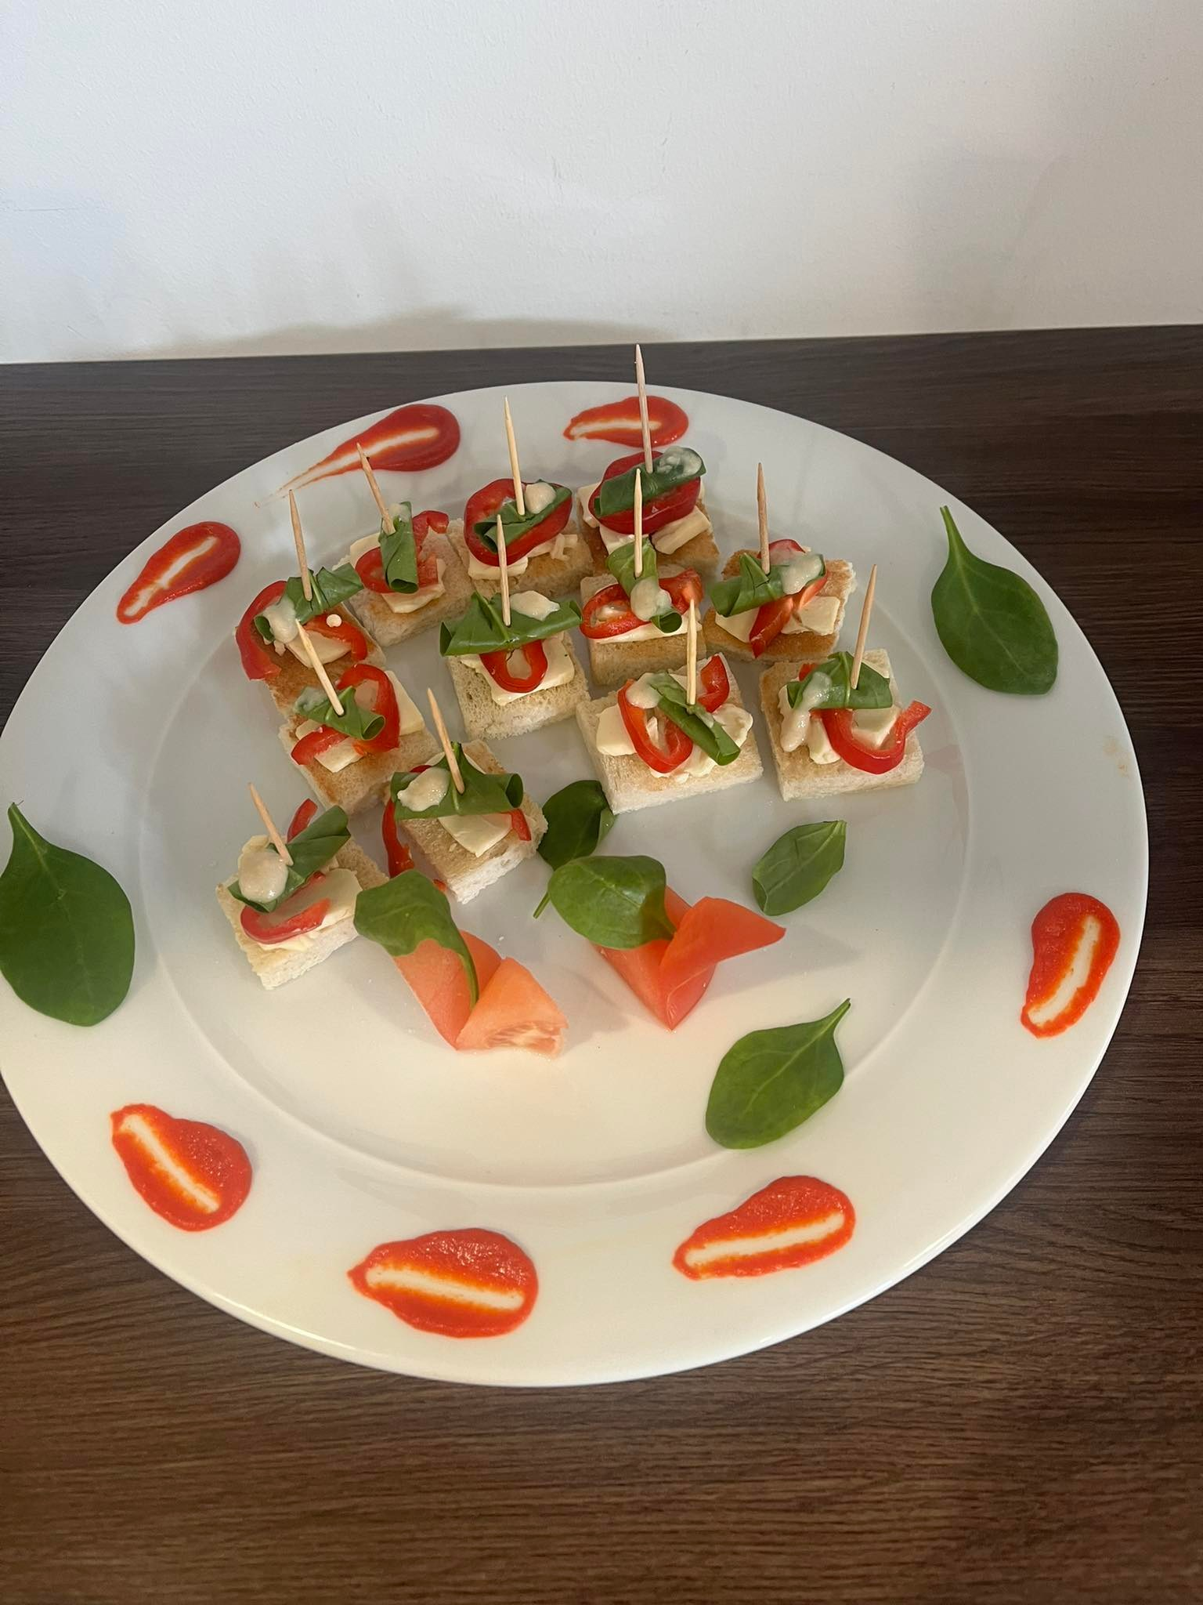
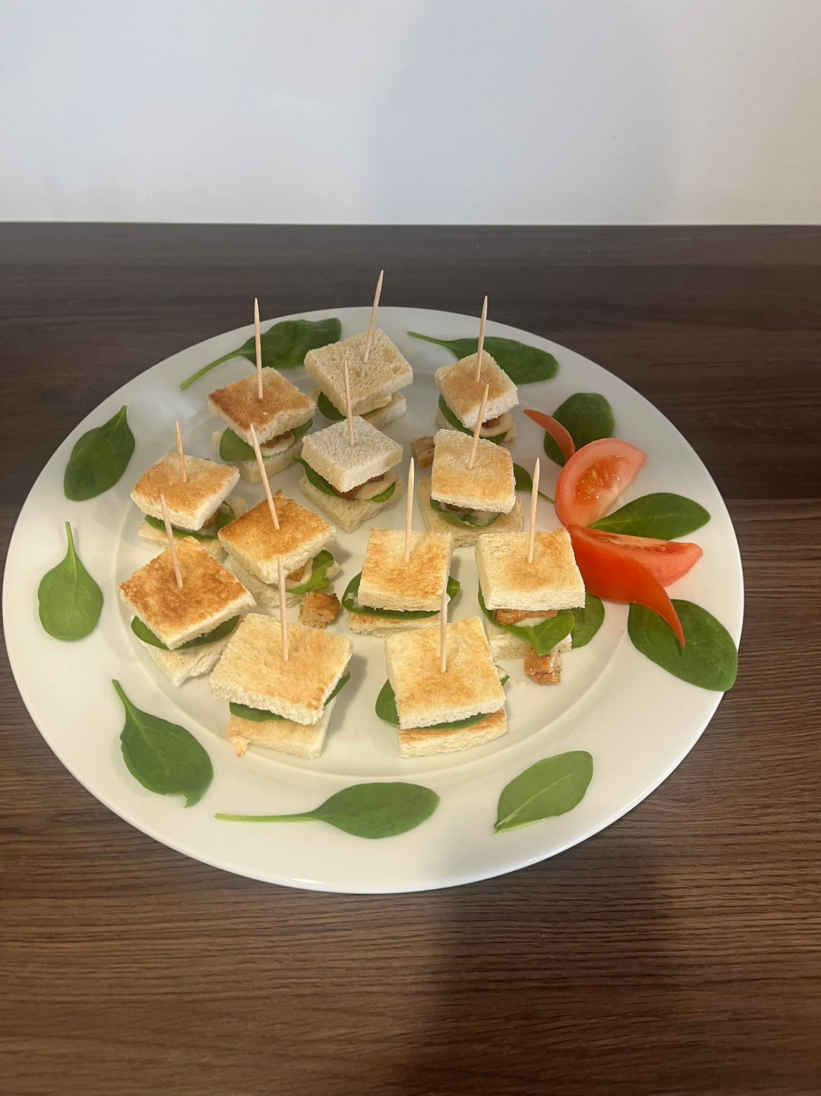
Ungarische Köstlichkeiten in unserer Partnerschule
Wir haben unsre Partnerschule zu einem köstlichen Essen eingeladen. Unsere Köche haben ungarische Finger Food zubereitet und unsere Kellner serviert. Wir haben einen kleinen Teil der ungarischen Küche den deutschen Lehrern und Schülern vorgestellt. Die Gäste waren sehr begeistert von der ungarischen Geschmackwelt.

Slide 6
Unser Arbetispaltz : Weinstube Kitz Aschaffenbug

Slide 7
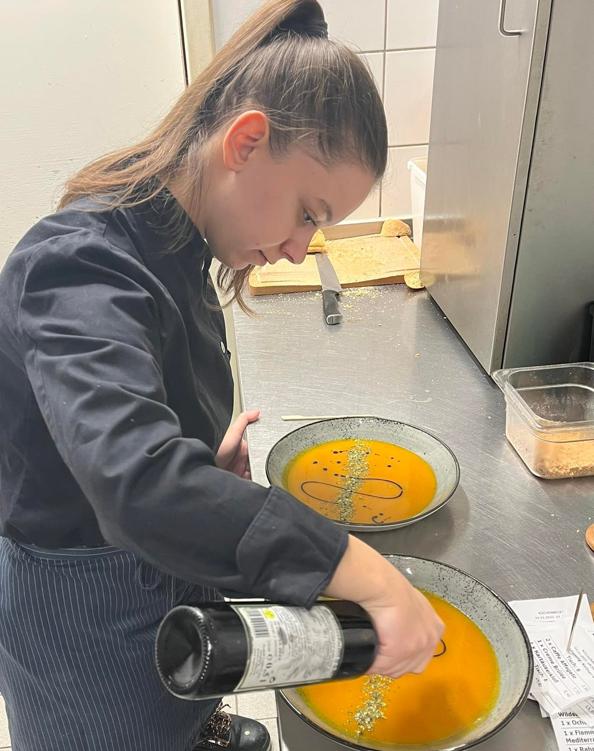
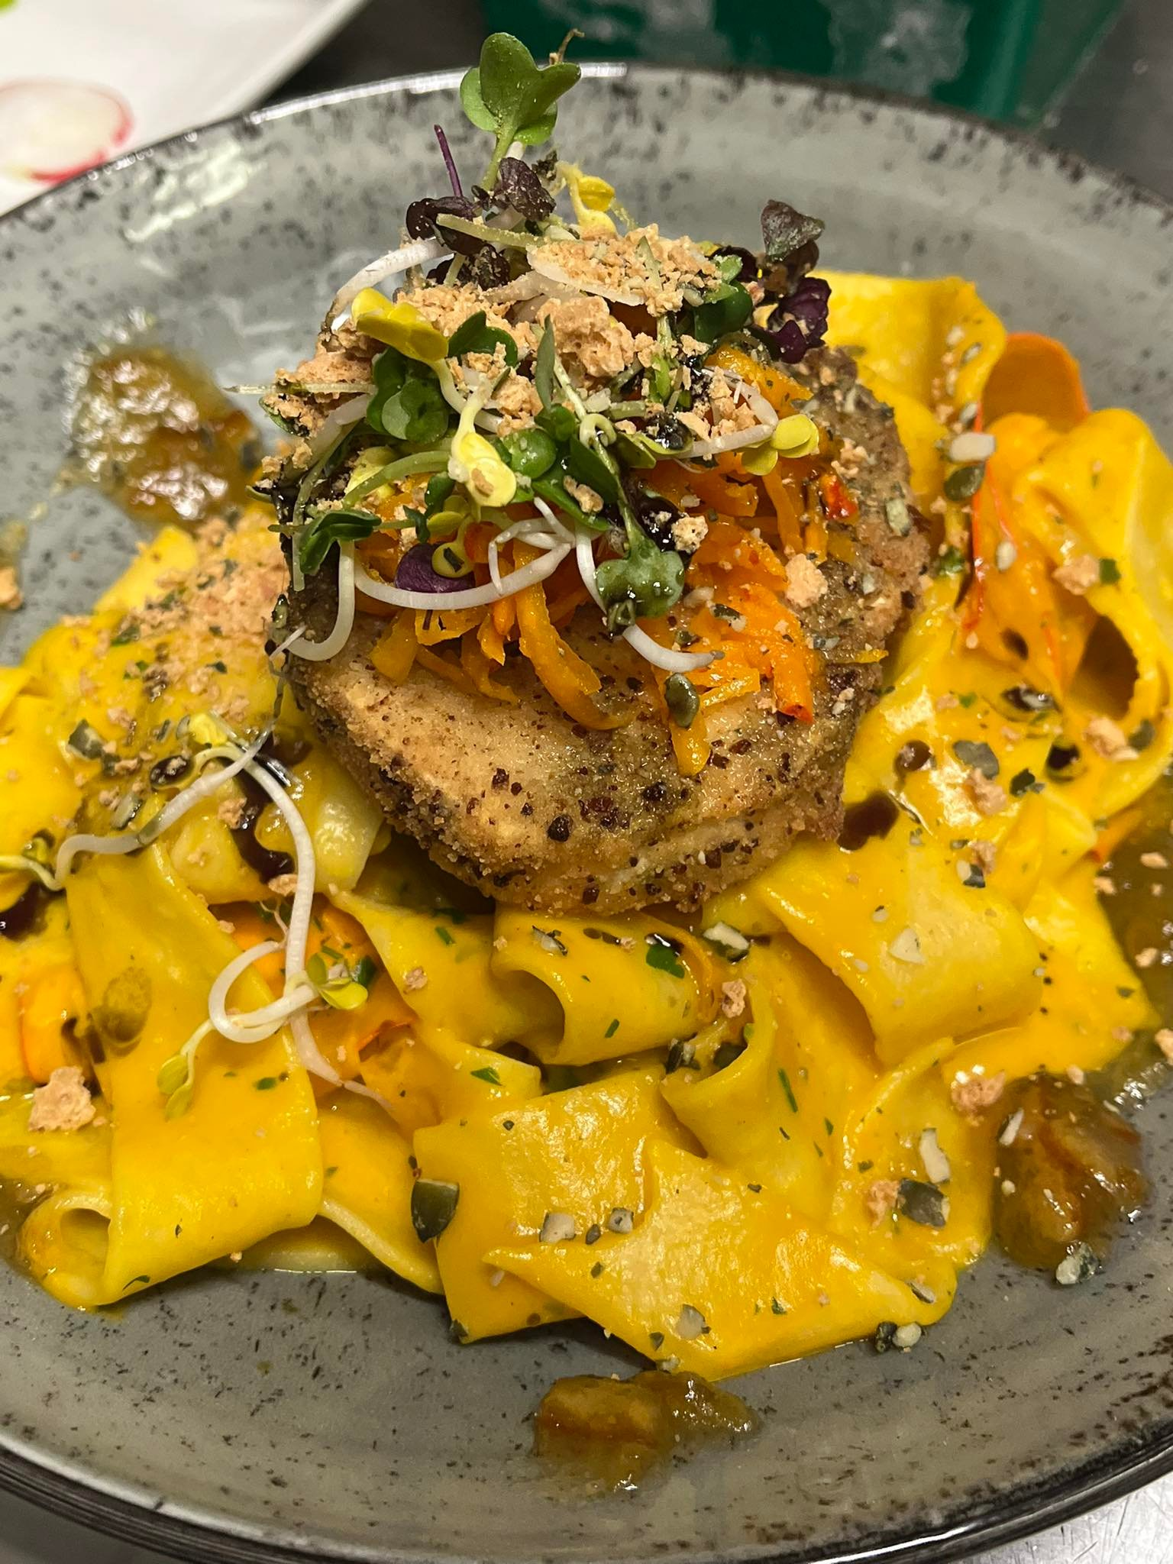
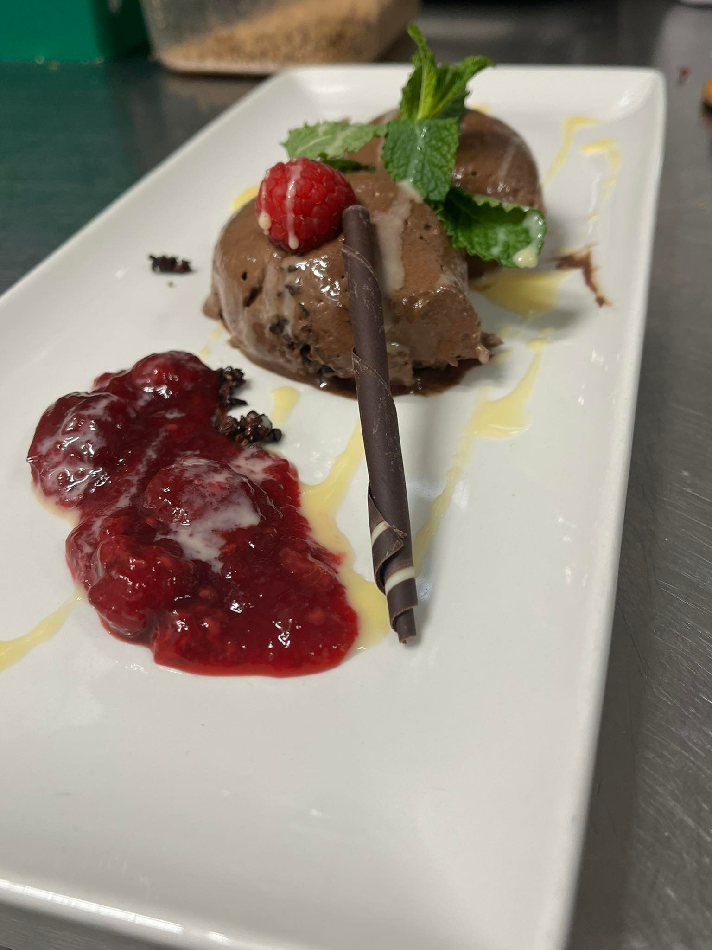
Maja in der Küche

Slide 8
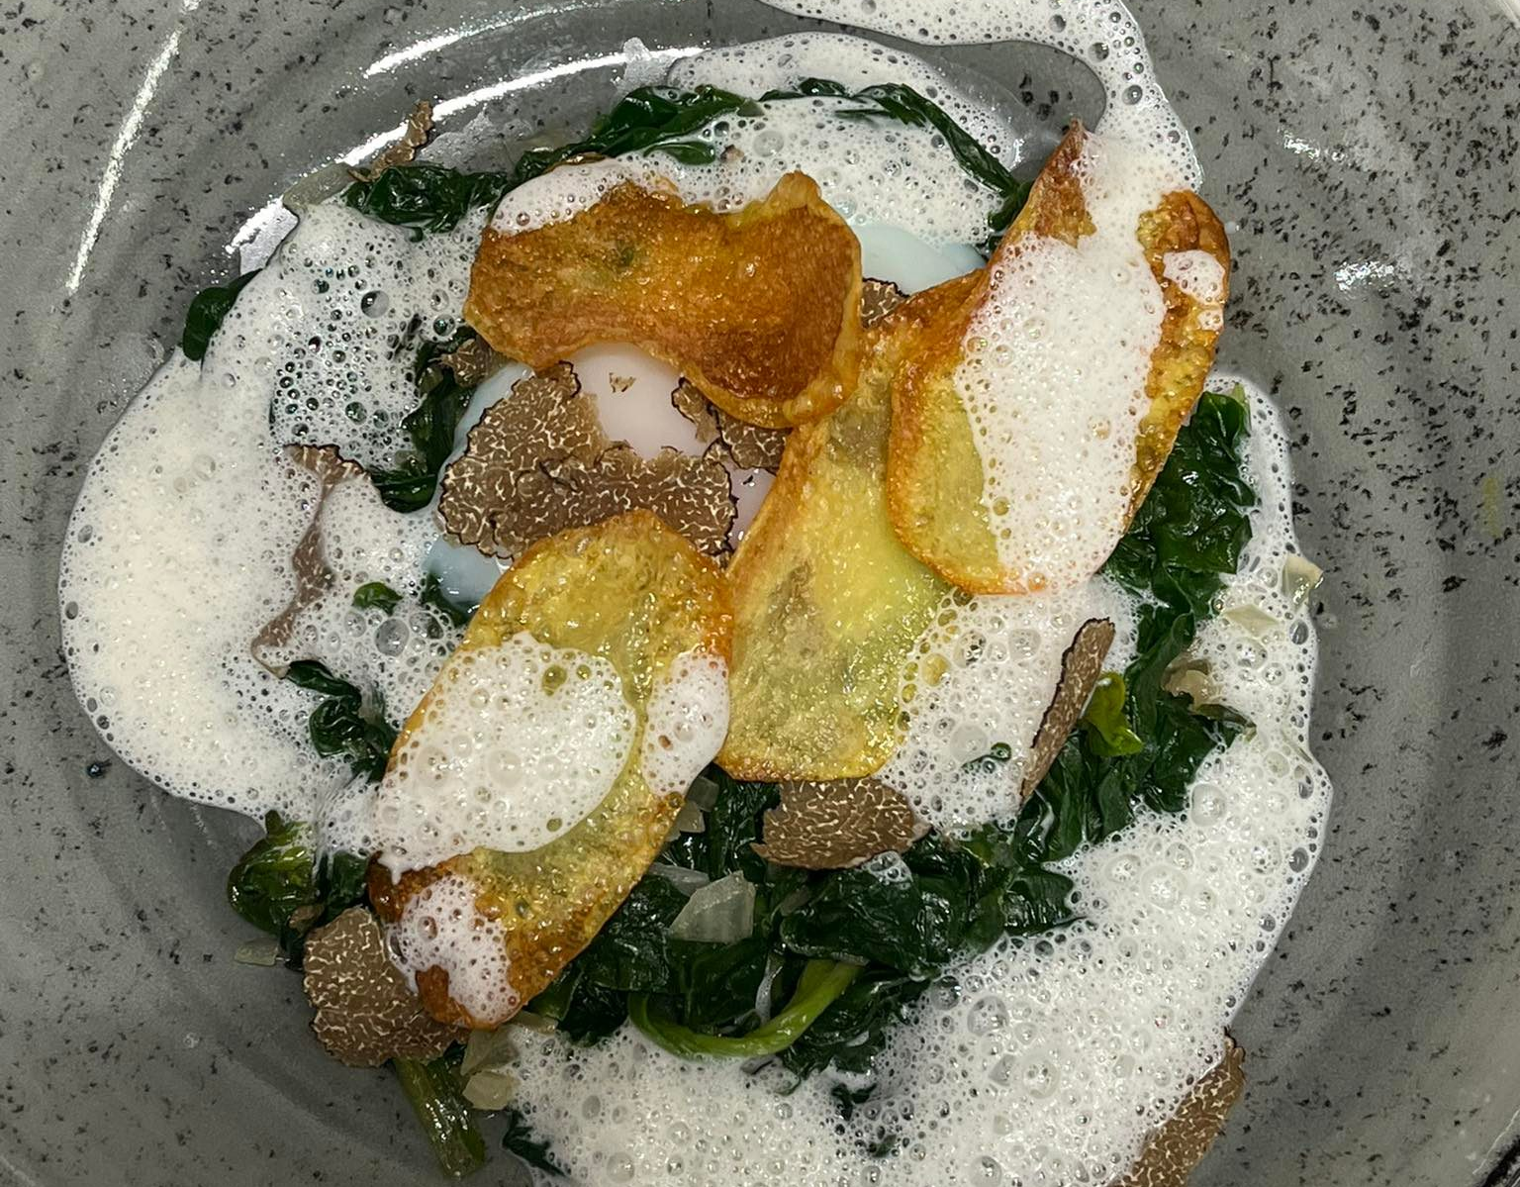
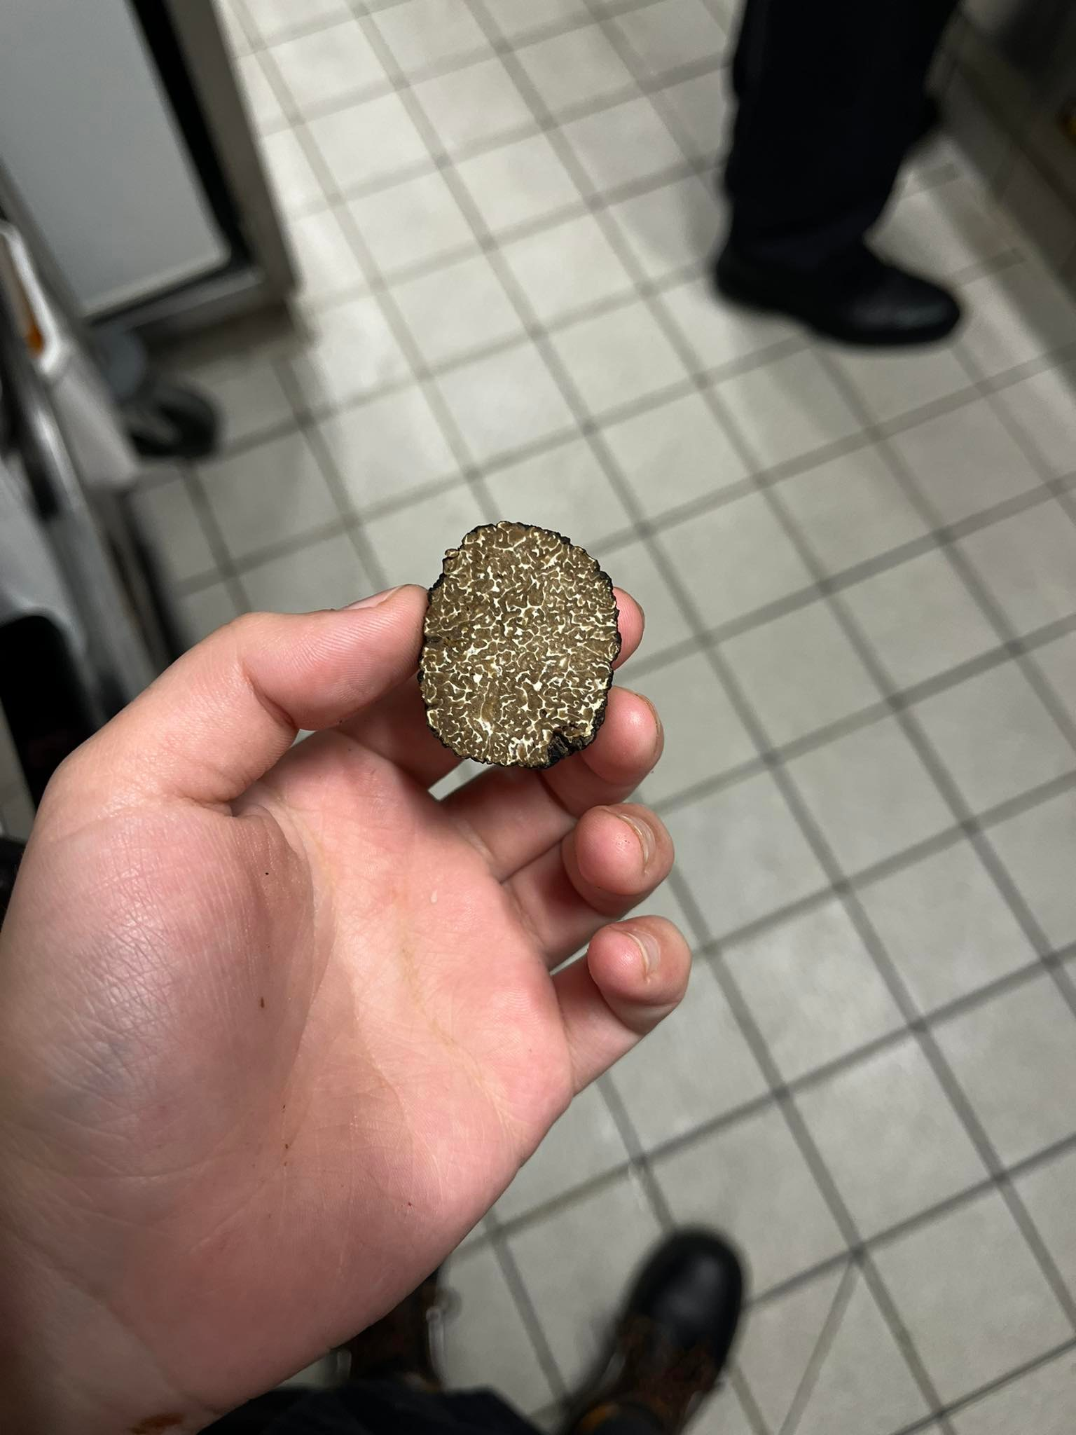
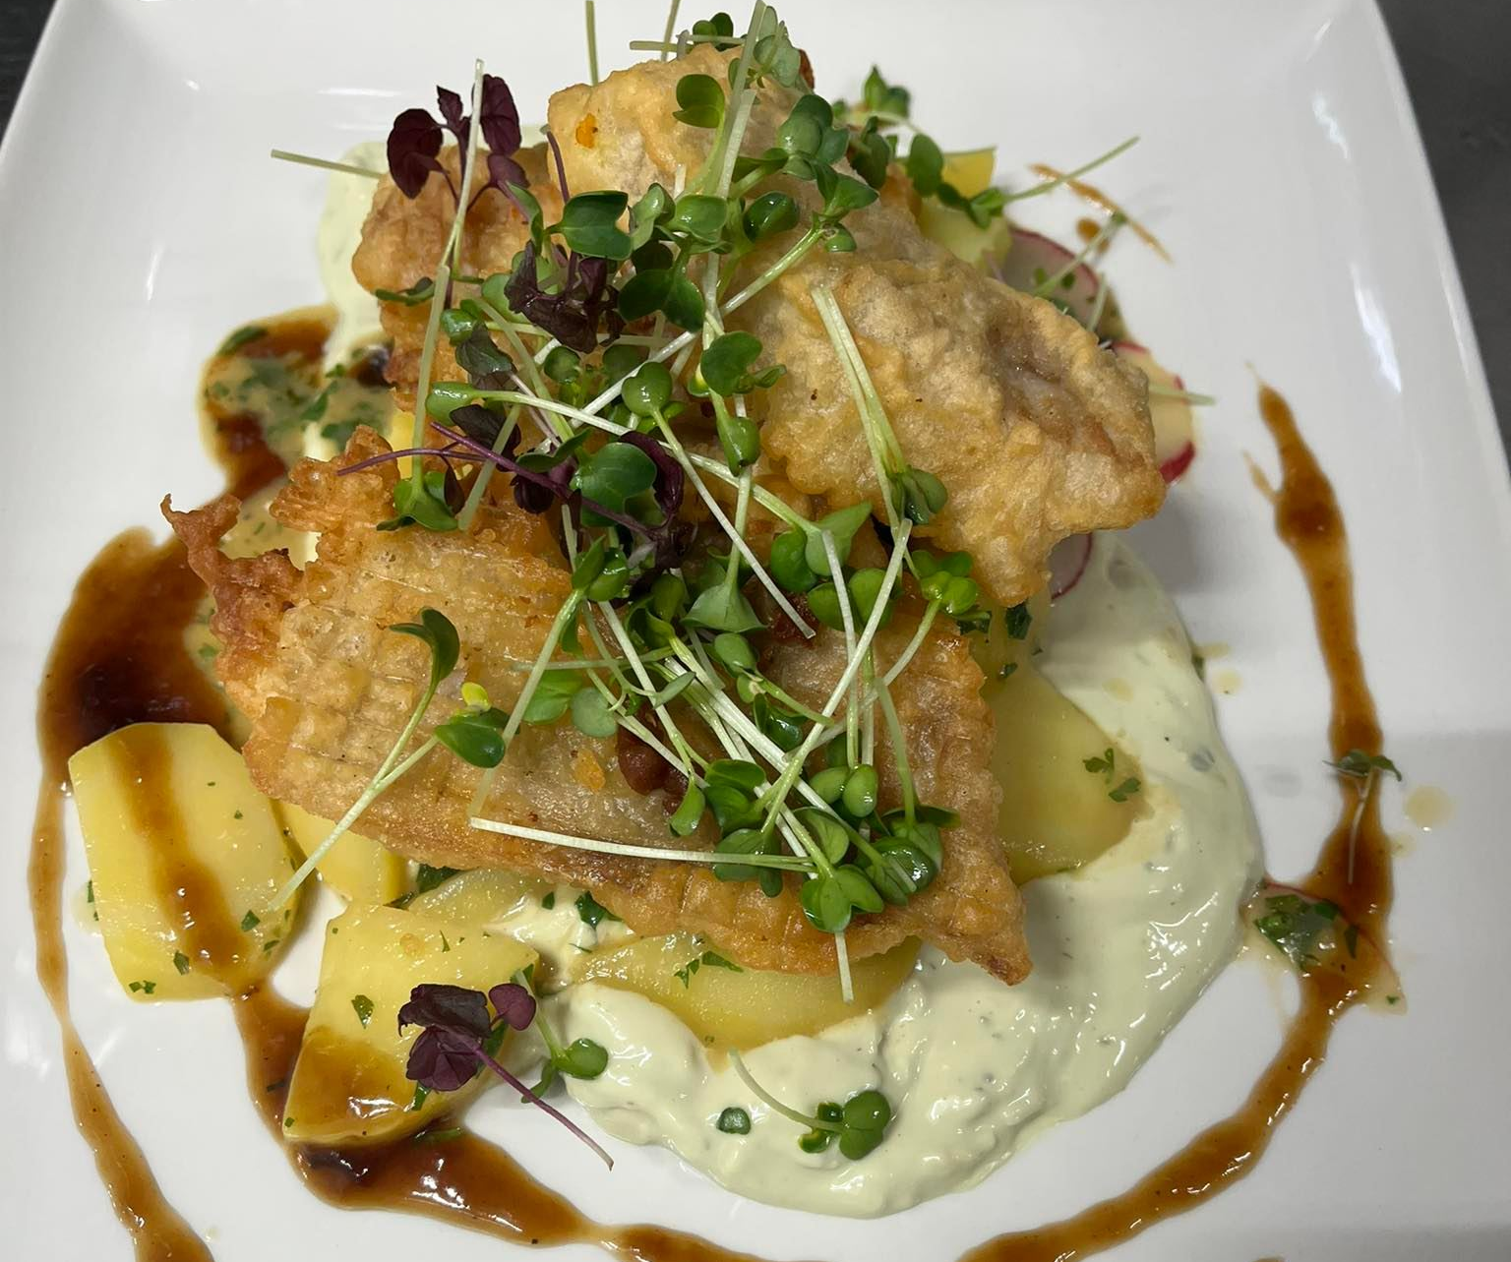
Maja als Köchin gearbeitet
Vorbereitungen treffen
Allergen in Speisen kennenlernen
zu Veranstaltungen kochen
Essen vorbereiten
A’la carte Speisen zubereiten
Salate zubereiten
Desserts zubereiten

Slide 9
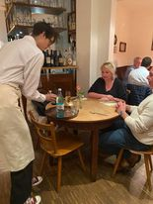
Dániel im Restaurant

Slide 10
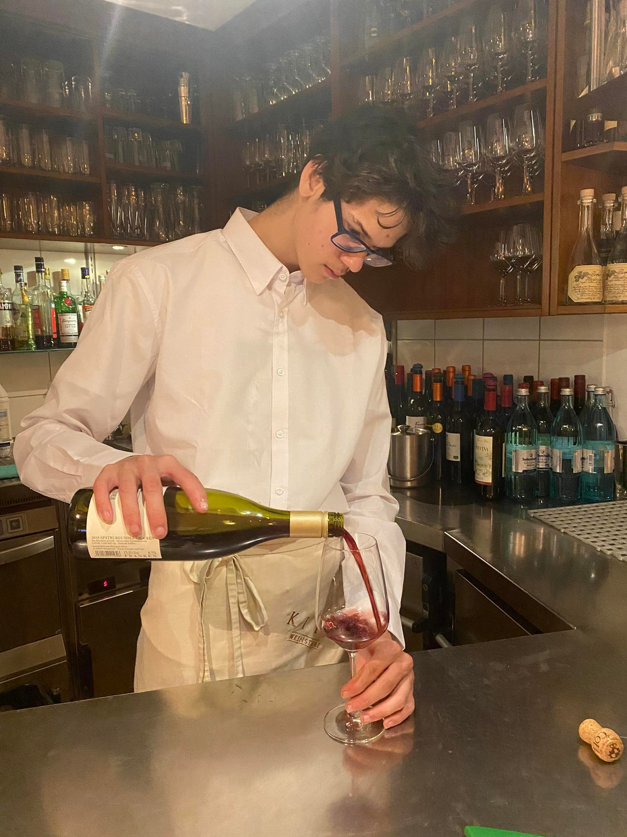
Dániel als Kellner gearbeitet
Veranstaltungen vorbereiten
Gesunde Speise empfehlen
Allergen bekannt geben in Speisen und Getränken
zu Essenintoleranz Speise empfehlen
Essen und Trinken servieren
Weine von der lokalen Weinregion empfehlen und ausschenken
Kaffeespezialitäten und Tees zubereiten

Slide 11
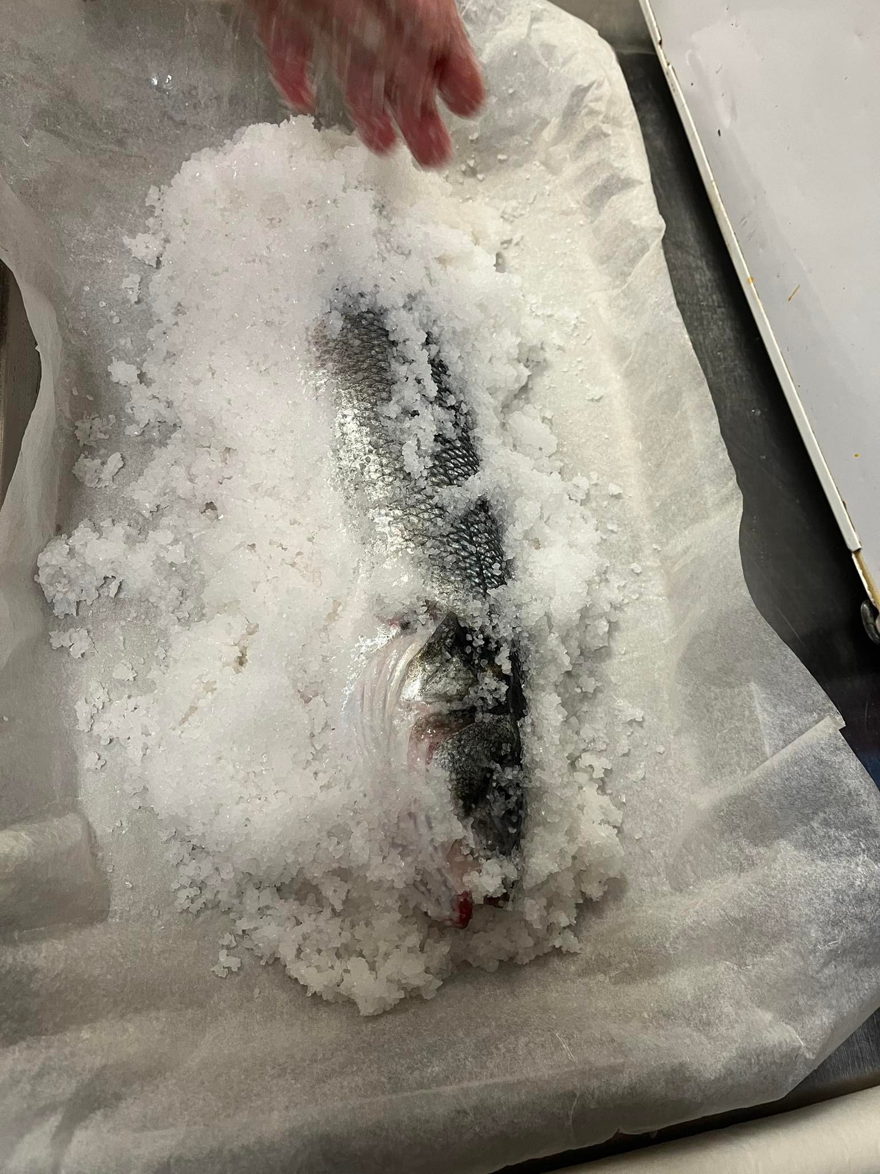
Speiseintoleranz-Allergen
Grundstoffe von den lokalen Bio – Anbauern
zur Speiseintoleranz Speisen und Getränke empfehlen
Kaffeespezialitäten mit laktosfreier Milch zubereiten
Glutenfreie Gebäcke

Slide 12
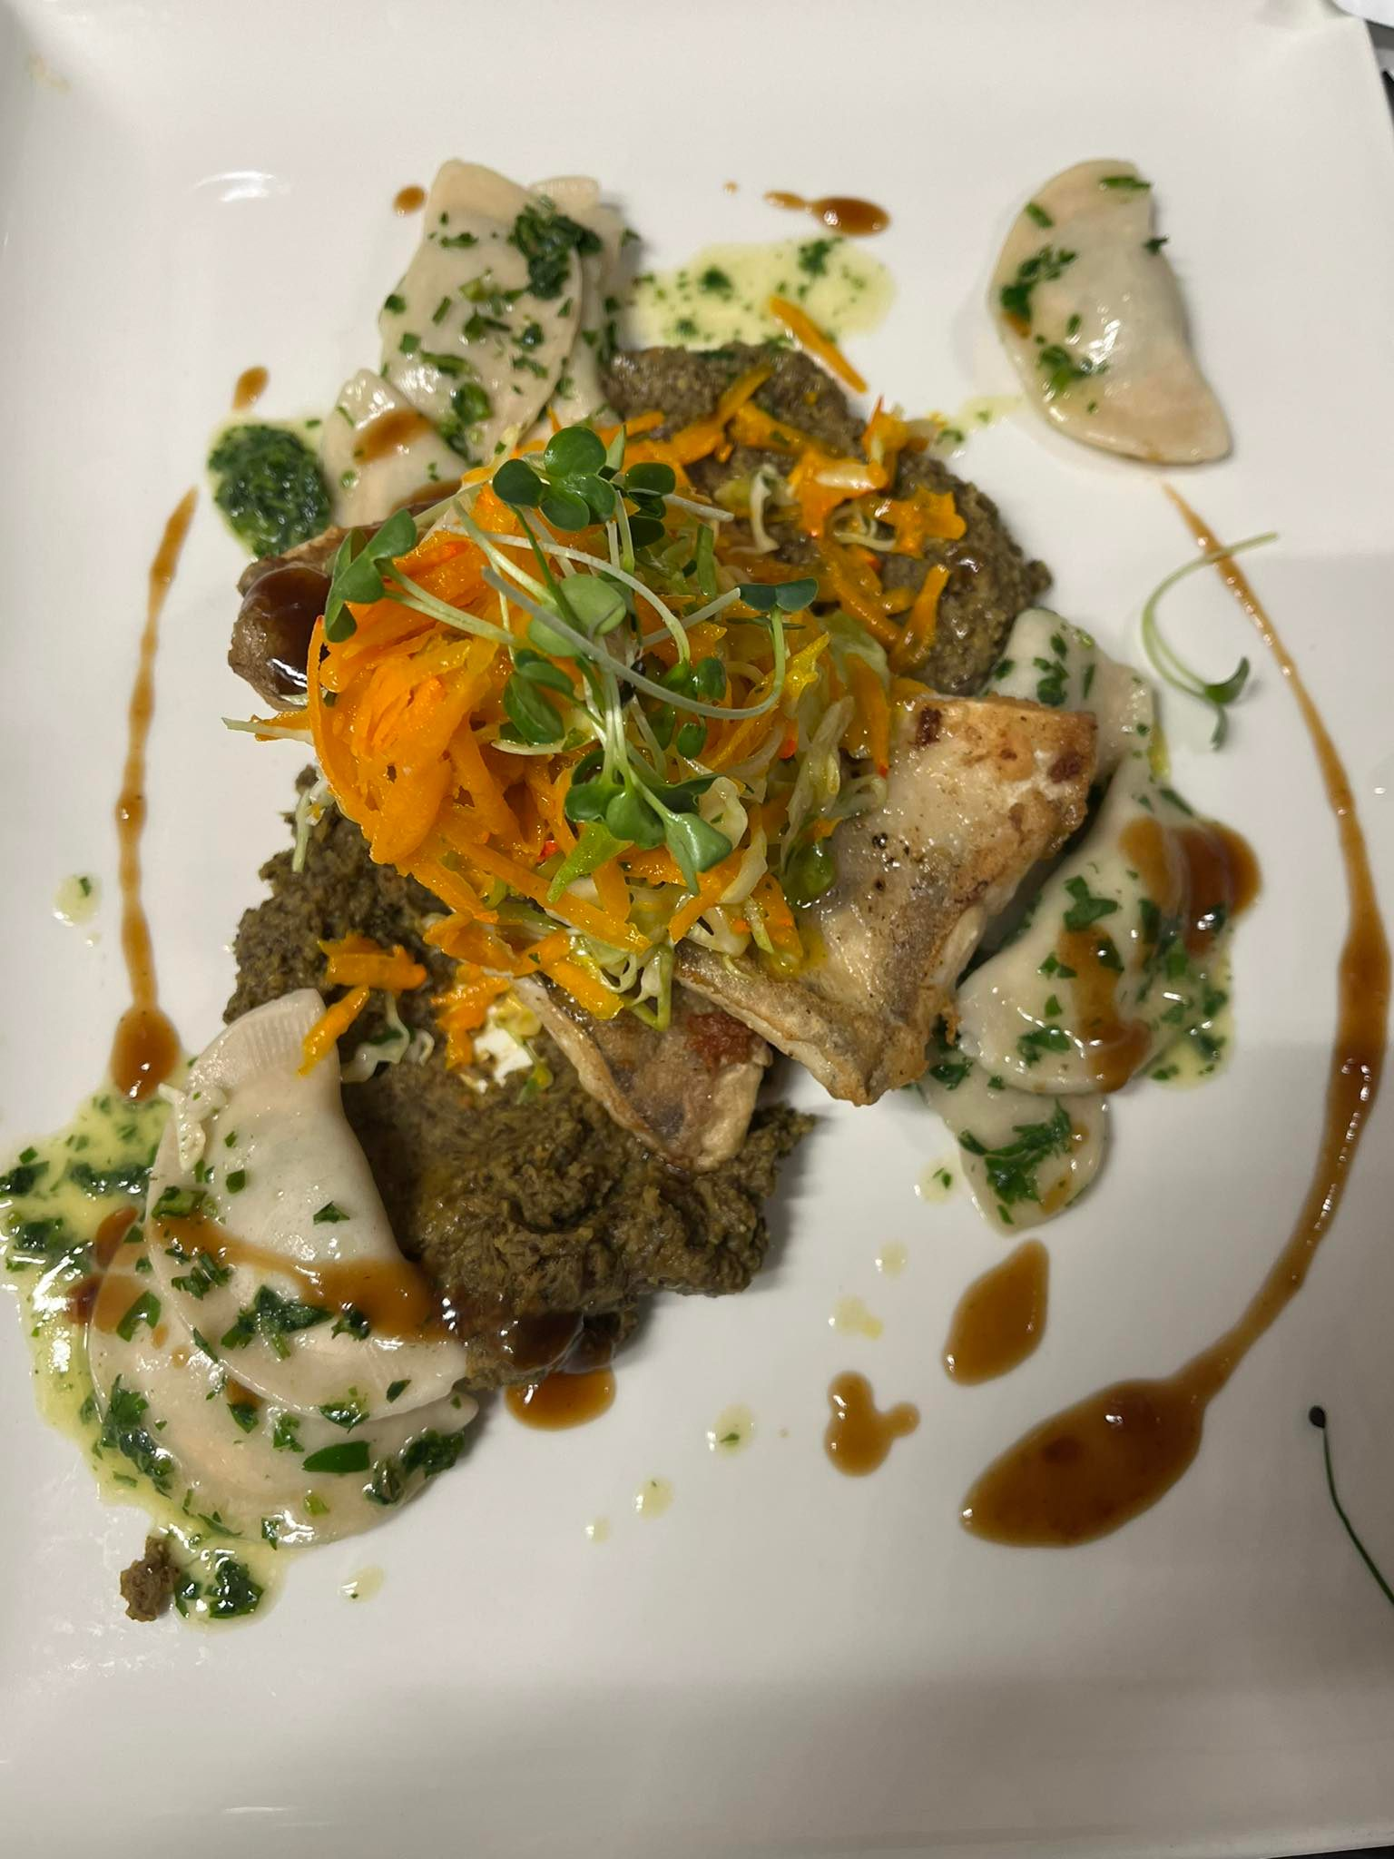
Veranstaltung: Geburtstagsfeier - 25 Gäste
Köchin:
Vorbereitungen treffen in der Küche
Speisen zubereiten
Speisen auf den Teller servieren
Kellner:
Vorbereitungen treffen in der Theke und im Restaurant
Getränke zubereiten
Speise und Getränke sevieren

Slide 13
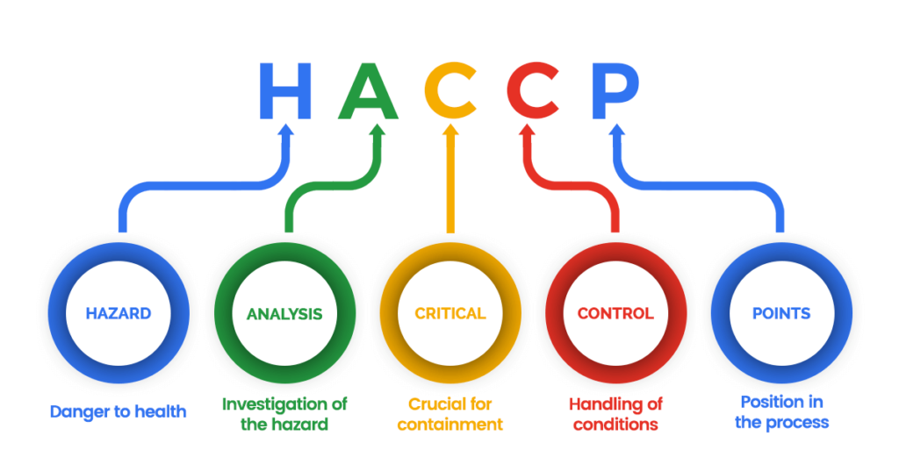
Mülltrennung und HACCP auf unserer Arbeitspaltz
Müll im Restaurant und in der Küche selektiv gesammelt
Umweltfreundliche Serviette im Restaurant
Wiederverwendete Verpackung
Pfandflasche
HACCP vor den Augen halten

Slide 14
Danke schön für
Europäische Union
Staatliche Berufsschule Aschaffenburg
Miskolcer Berufsbildungszentrum
Szentpáli István Handels-und Gastgewerbetechnikum und Berufsschule Miskolc
die Leitung und Mitarbeiter von Weinstube Kitz, Aschaffenburg
Die Schulleitung, intarnationaler Koordinator, profesioneller Ausbilder und Ausbilder

Slide 15
Danke schön für Ihre Aufmerksamkeit
A projektet az Európai Unió támogatta. A kiadványban (közleményben) megjelentek nem szükségszerűen tükrözik az Európai bizottság nézeteit.

